Slide 1
Como batallar la inmoralidad Sexual.

Slide 2
Estadísticas alarmantes
Existen alrededor de 500 millones de páginas de internet pornográficas.

Slide 3
Estadísticas alarmantes
Las búsquedas diarias de pornografía representan 68 millones (25% del total).

Slide 4
Estadísticas alarmantes
La mayoría de la búsqueda de pornografía se encuentra en el grupo de los 12 y los 17 años.

Slide 5
Estadísticas alarmantes
7 de cada 10 jóvenes entre los 12 y 17 consume por pornografía de forma habitual

Slide 6
Estadísticas alarmantes
Por sexo: 93% de los varones y 62% de las mujeres consumen pornografía via internet en esta edad.

Slide 7
Estadísticas alarmantes
El promedio de edad de la primera exposición a contenidos pornográficos en Internet es a los 11 años.

Slide 8
Estadísticas alarmantes
94% en teléfonos móviles

Slide 9
Estadísticas alarmantes
Las relaciones en grupo entre compañeros y compañeras son clave en la iniciación al consumo: el 51.2% accede mediante el intercambio entre sus amistades de fotos o vídeos por WhatsApp o redes sociales.

Slide 10
Efesios 5:3-7
(3)Pero fornicación y toda inmundicia, o avaricia, ni aun se nombre entre vosotros, como conviene a santos; (4) ni palabras deshonestas, ni necedades, ni truhanerías, que no convienen, sino antes bien acciones de gracias. (5) Porque sabéis esto, que ningún fornicario, o inmundo, o avaro, que es idólatra, tiene herencia en el reino de Cristo y de Dios. (6) Nadie os engañe con palabras vanas, porque por estas cosas viene la ira de Dios sobre los hijos de desobediencia. (7) No seáis, pues, partícipes con ellos.

Slide 11
La extensión del llamado a batallar la inmoralidad
Nuestras acciones (Fornicación e Inmundicia)
Nuestros deseos (Avaricia)
Nuestras palabras (obscenidades, necedades, truhanerías),

Slide 12
Motivación
Es incongruente con nuestro llamado cristiano. (Como conviene a santos… que no conviene… v.3-4).
Nos expone a la condenación eterna. (ningún fornicario, o inmundo, o avaro, que es idólatra, tiene herencia en el reino de Cristo y de Dios V.5.”
Estos pecados traen la ira (juicio) de Dios en este mundo (Indirecta y directamente). “Nadie os engañe con palabras vanas, porque por estas cosas viene la ira de Dios sobre los hijos de desobediencia. V.6”

Slide 13
Estrategia para batallar

Slide 14
1- Aléjate de la inmoralidad (Principio de la exposición)

Slide 15
Efesios 5:3 “Pero fornicación y toda inmundicia, o avaricia, ni aun se nombre entre vosotros,”
2 Tim. 2:22 “﻿Huye también de las pasiones juveniles…”
1 Cor. 6:18 “Huid de la fornicación (inmoralidad).”
Proverbios 5:8 “﻿Aleja de ella tu camino, Y no te acerques a la puerta de su casa;”

Slide 16
Mt.5:27-30 “﻿Oísteis que fue dicho: No cometerás adulterio.﻿ ﻿﻿ Pero yo os digo que cualquiera que mira a una mujer para codiciarla, ya adulteró con ella en su corazón.﻿ Por tanto, si tu ojo derecho te es ocasión de caer, sácalo pues mejor te es que se pierda uno de tus , y échalo de ti; miembros, y no que todo tu cuerpo sea echado al infierno.﻿ Y si tu mano derecha te es ocasión de caer, córtala, y échala de ti; pues mejor te es que se pierda uno de tus miembros, y no que todo tu cuerpo sea echado al infierno.”

Slide 17
En la práctica:
Cuidar tus ojos: “la lámpara del cuerpo es el ojo”. (programas de TV y Películas, EL INTERNET
Cuidar tus oídos: (Música, conversaciones, etc) “erréis las malas conversaciones corrompen las buenas costumbres.”
Evitar el contacto físico que promueve la inmoralidad.
Evitar los contextos, lugares y situaciones que nos ponen en peligro de ser tentados.

Slide 19
2- Persigue la piedad. (El principio de la sustitución)
Efesios 5:3-4 “Pero fornicación y toda inmundicia, o avaricia, ni aun se nombre entre vosotros, como conviene a santos; ni palabras deshonestas, ni necedades, ni truhanerías, que no convienen, sino antes bien acciones de gracias.”

Slide 20
2- Persigue la piedad. (El principio de la sustitución)
2 Tim. 2:22 “Huye también de las pasiones juveniles y sigue la justicia, la fe, el amor y la paz, con los que de corazón limpio invocan al Señor.

Slide 21
2- Persigue la piedad. (El principio de la sustitución)
1 Tim. 6:11 “﻿Mas tú, oh hombre de Dios, huye de estas cosas, y sigue la justicia, la piedad, la fe, el amor, la paciencia, la mansedumbre.”

Slide 22
Digo, pues: Andad en el Espíritu, y no satisfagáis los deseos de la carne. Porque el deseo de la carne es contra el Espíritu, y el del Espíritu es contra la carne; y éstos se oponen entre sí, para que no hagáis lo que quisiereis. Pero si sois guiados por el Espíritu, no estáis bajo la ley. Y manifiestas son las obras de la carne, que son: adulterio, fornicación, inmundicia, lascivia,
Gálatas 5:16-19

Slide 23
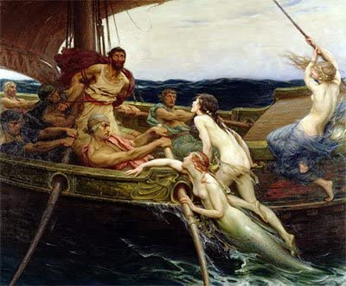
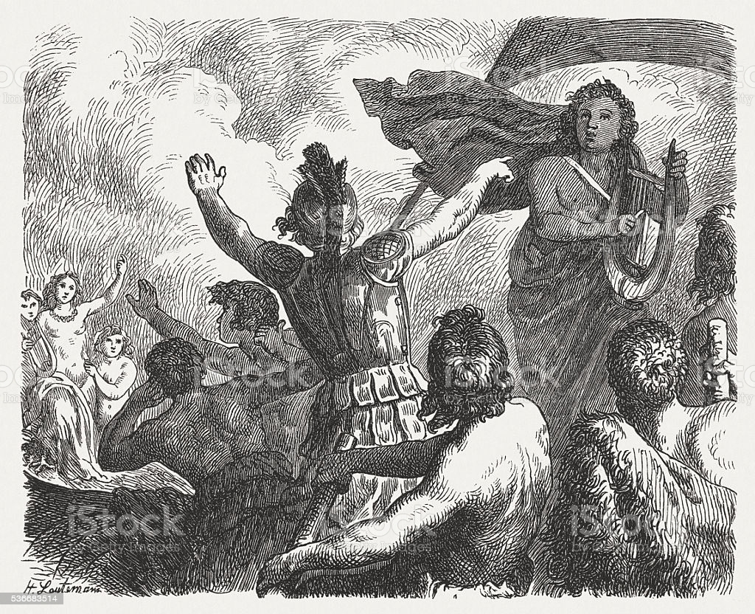

Slide 24
En la práctica:
Dedica mas tiempo a la meditación de La Palabra y la oración.
Participa activamente de TODOS los servicios de tu iglesia.
Escucha buena música cristiana que dirija tu mente y tus afectos a Dios. .
Lee buenos libros cristianos..
Si eres casado sacia tus deseos sexuales en tu espos@. (Pr. 5:15-19).
Si eres soltero en tiempo de casarte… Cásate!!! (1 Co. 7:8-9).

Slide 25
Para cuidar nuestros hijos:
Priorizar el altar familiar.
Supervisar que nuestros hijos estén haciendo sus devocionales personales.
Integrarlos a las actividades de la iglesia: cultos regulares, de oración y Jóvenes.
Motivar la lectura de buenos libros cristianos, y especialmente sobre pureza. (El principio de la pureza, La batalla de cada joven, etc).

Slide 26
3- Cuida tus asociaciones. (El principio de la asociación)
Efesios 5:5-7 “﻿Porque sabéis esto, que ningún fornicario, o inmundo, o avaro, que es idólatra, tiene herencia en el reino de Cristo y de Dios.﻿ ﻿Nadie os engañe con palabras vanas, porque por estas cosas viene la ira de Dios sobre los hijos de desobediencia.﻿ ⁷﻿No seáis, pues, partícipes con ellos..”

Slide 27
3- Cuida tus asociaciones. (El principio de la asociación)
2 Tim. 2:22 “Huye también de las pasiones juveniles (estrategia 1),
y sigue la justicia, la fe, el amor y la paz (estrategia 2),
con los que de corazón limpio invocan al Señor (estrategia 3).”

Slide 28
3- Cuida tus asociaciones. (El principio de la asociación)
Prov. 13:20 “﻿El que anda con sabios, sabio será;
Mas el que se junta con necios será quebrantado.”

Slide 29
Para cuidar nuestros hijos
Supervisar las amistades de nuestros hijos.
Animarlos a cultivar amistades que los acerquen a Dios.
Exhortarles que se alejarse de todos aquellos que lo inducen a lo malo.
Entablar sanas relaciones en familia. Pr. 23:26-28
Conversar regularmente con nuestros hijos sobre estos temas.

Slide 31
Sed, pues, imitadores de Dios como hijos amados. Y andad en amor, como también Cristo nos amó, y se entregó a sí mismo por nosotros, ofrenda y sacrificio a Dios en olor fragante.
Pero fornicación y toda inmundicia, o avaricia, ni aun se nombre entre vosotros, como conviene a santos
^{Efe. 5:1-3}

